Slide 1

UỶ BAN NHÂN DÂN PHƯỜNG VIỆT HƯNG
TRƯỜNG MẦM NON HOA SEN
KHÁM PHÁ KHOA HỌC
Đề tài: Tìm hiểu về nghề bác sĩ
Lứa tuổi: MGN Nhỡ

Slide 2

HOẠT ĐỘNG 1:
Ổn định tổ chức

Slide 3
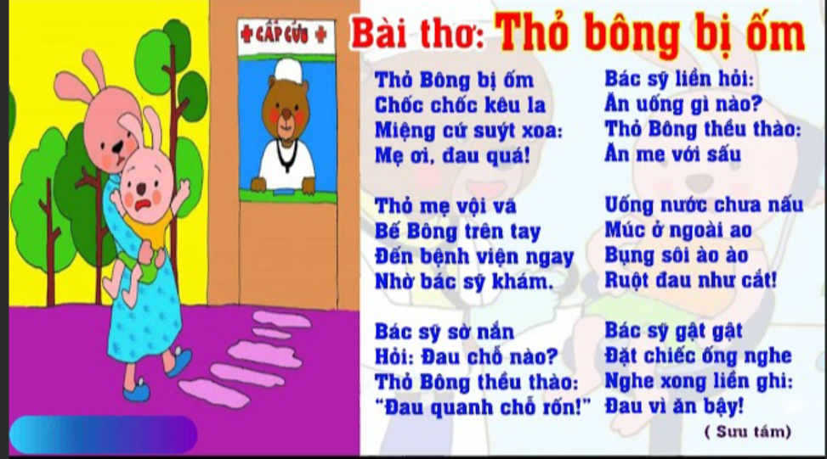
Đọc bài thơ: “ Thỏ bông bị ốm”

Slide 4

HOẠT ĐỘNG 2:
Phương pháp và hình thức tổ chức:

Slide 5
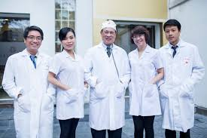
Đây là ai? Trang phục như thế nào?

Slide 6
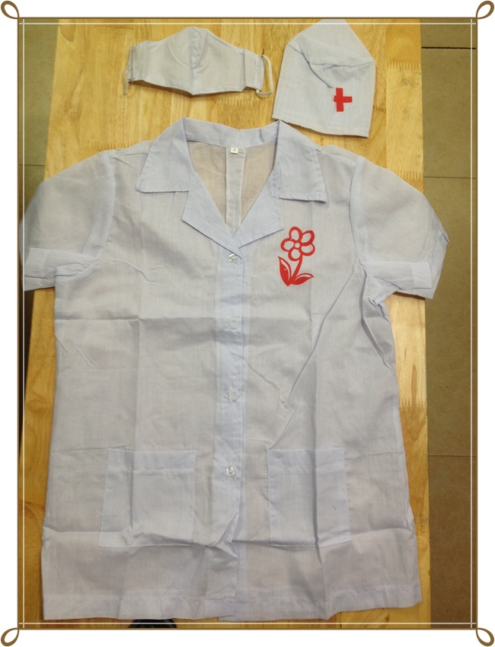
Trang phục gồm những gì?
Mũ
Khẩu trang
Áo Blu

Slide 7
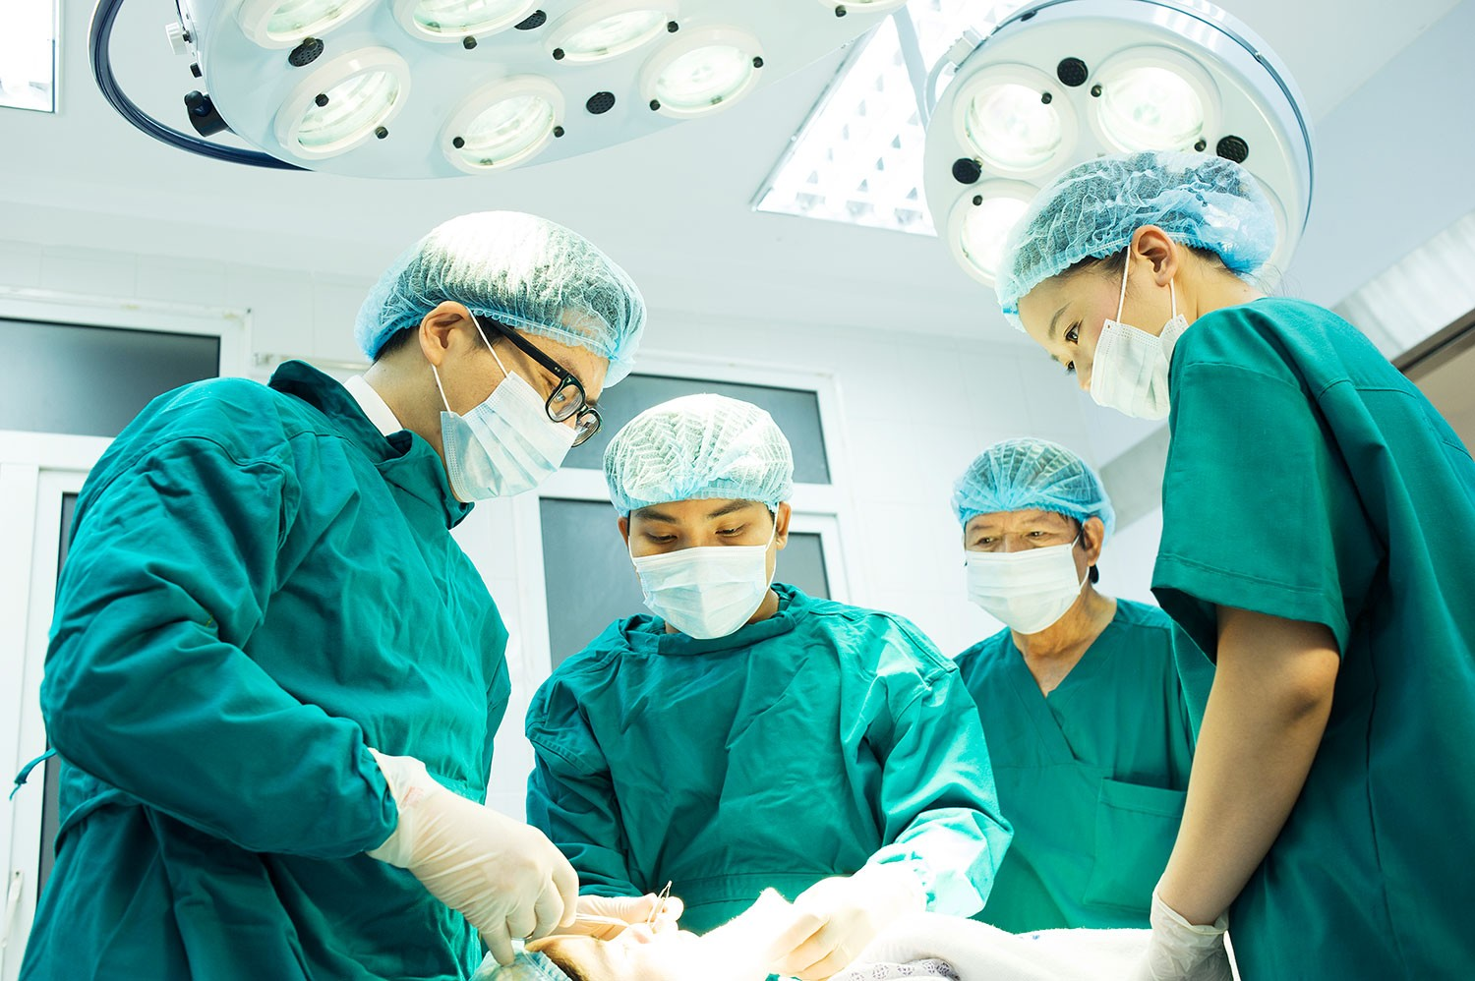

Slide 8
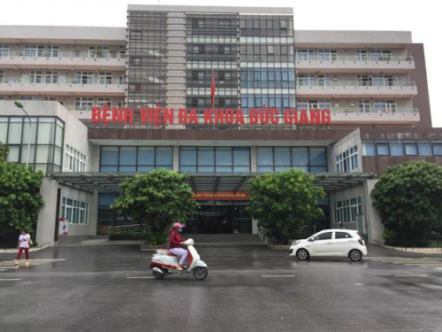
Các bác sĩ, y tá làm việc ở đâu?

Slide 9

Ngoài làm việc ở bệnh viện bác sĩ, y tá còn làm việc ở đâu nữa?

Slide 10
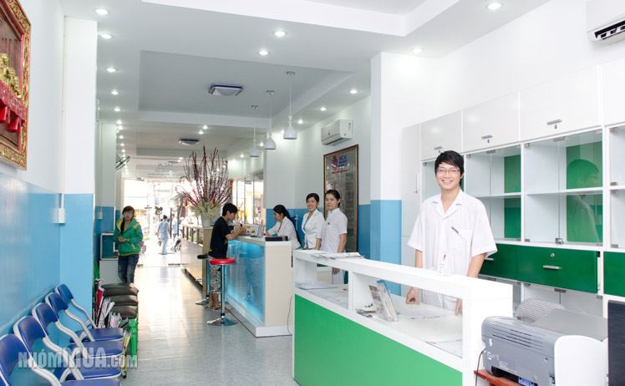
KHÁM BỆNH TẠI PHÒNG KHÁM ĐA KHOA

Slide 11
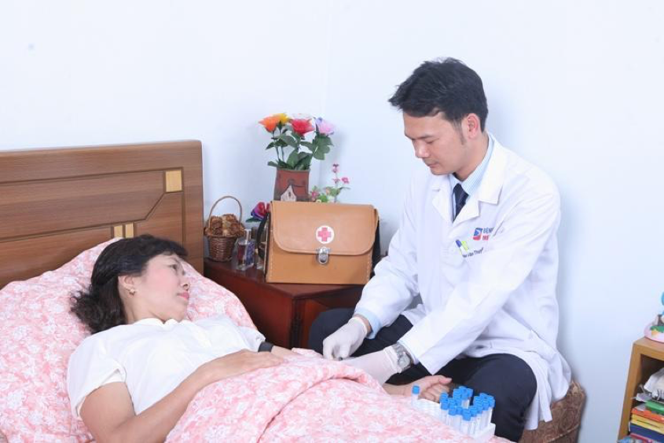
KHÁM CHỮA BÊNH TẠI NHÀ

Slide 12
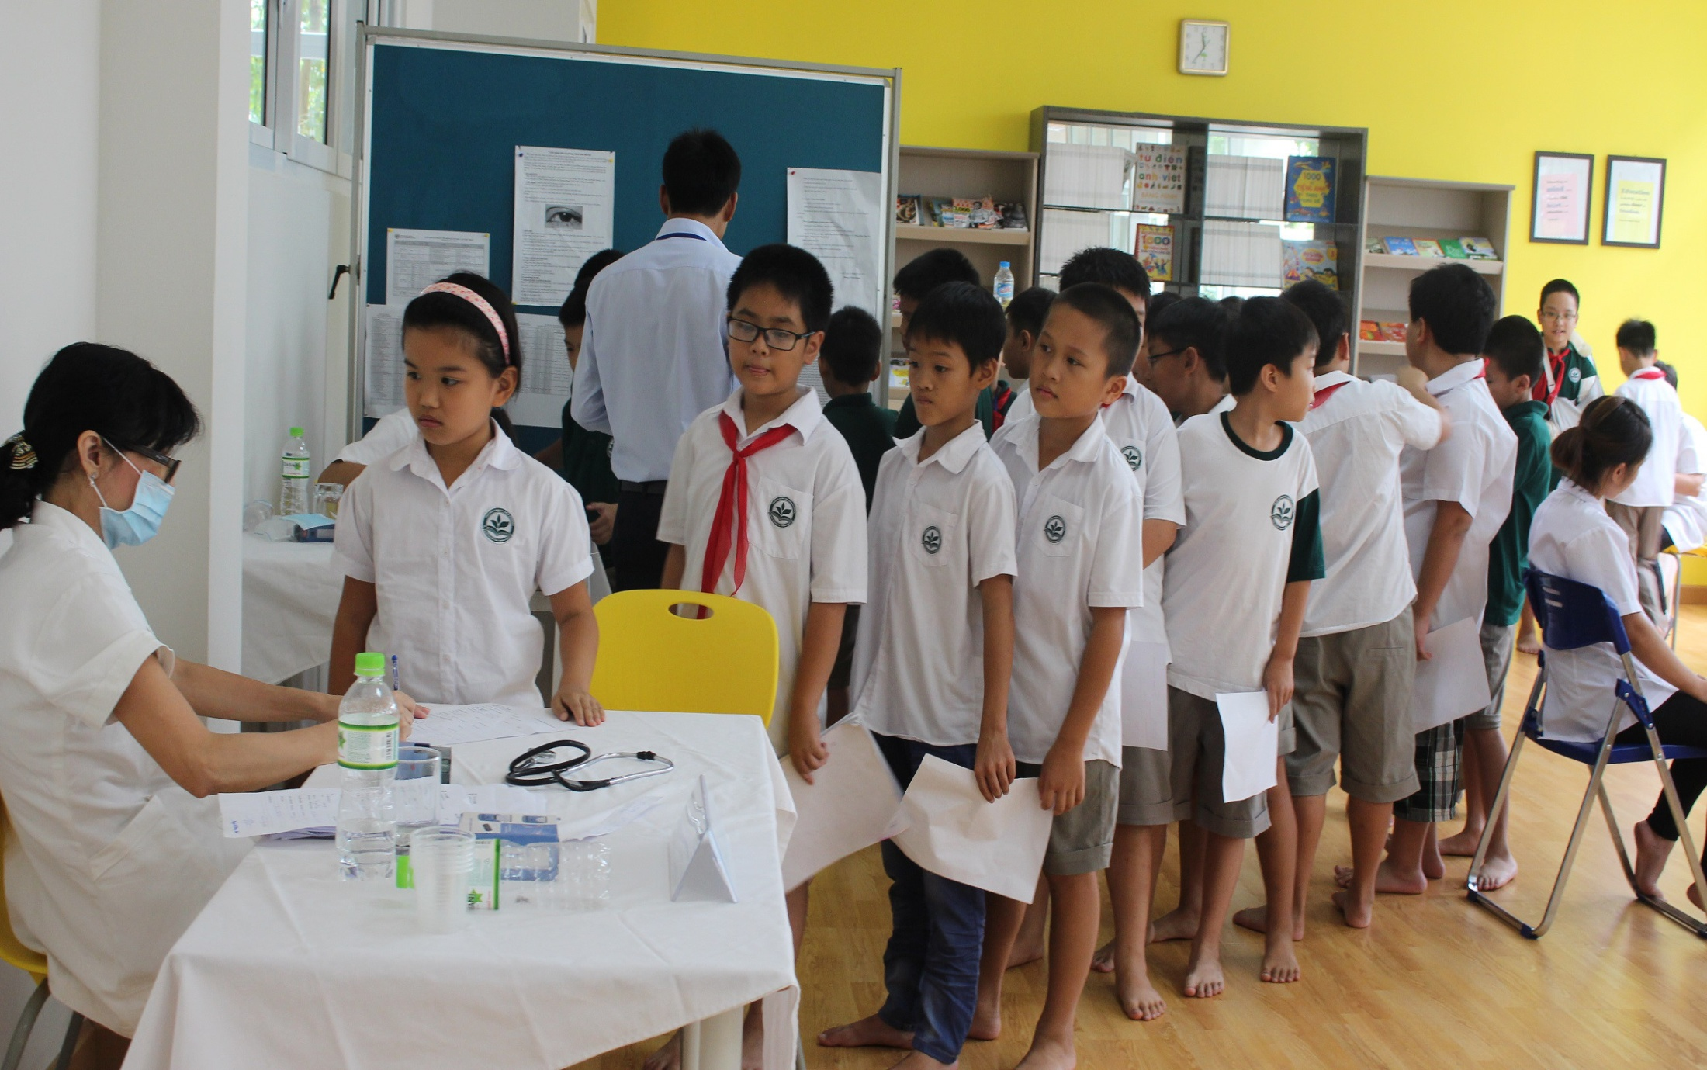
KHÁM BỆNH TẠI TRƯỜNG HỌC

Slide 13
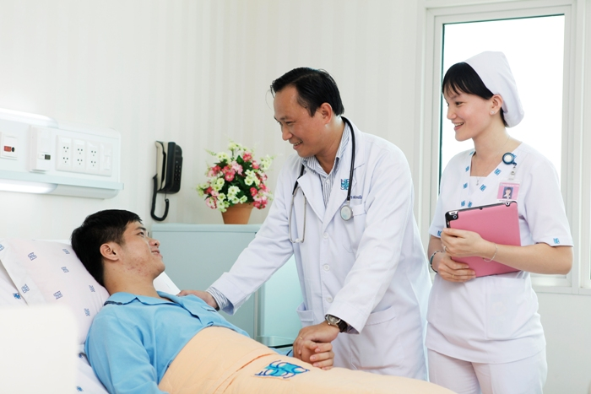
Công việc của bác sĩ, y tá là gì?
Bác sĩ khám bệnh, chữa bệnh cho bệnh nhân và y tá chăm sóc bệnh nhân

Slide 14
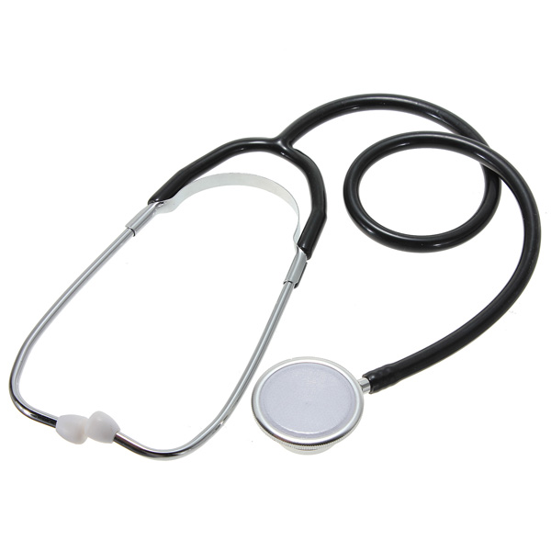
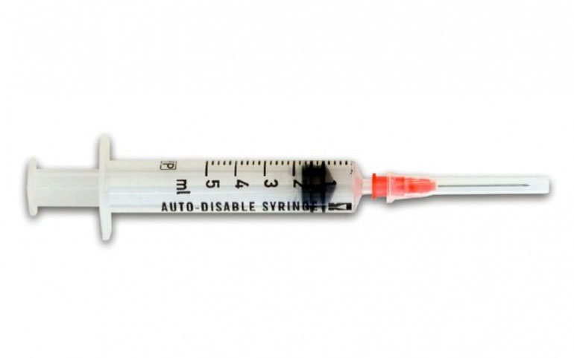
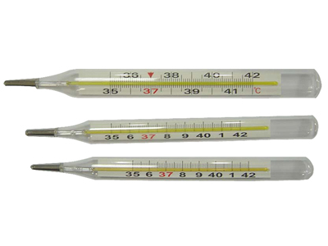
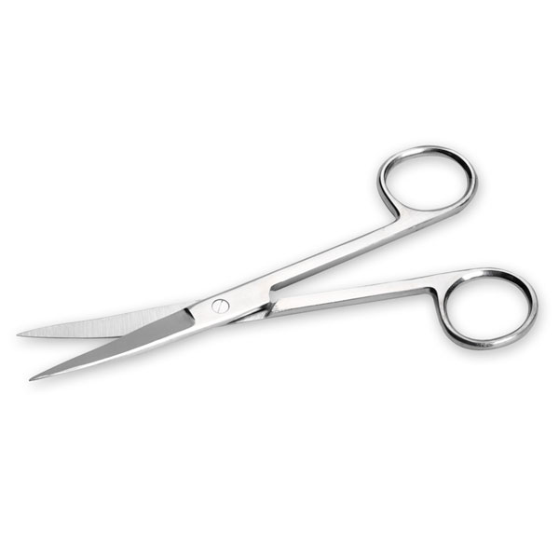
Dụng cụ khám bệnh của bác sĩ, y tá gồm những gì?
Ống nghe
Kim tiêm
Kéo y tế
Cặp nhiệt độ

Slide 15
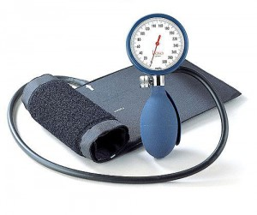
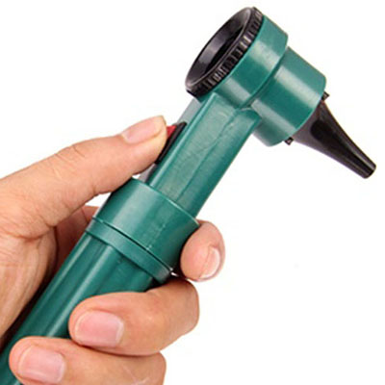
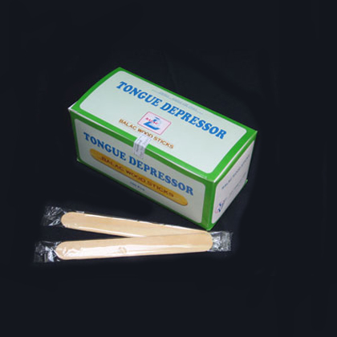
Ngoài ra còn một số dụng cụ:
Máy đo huyết áp
Máy soi tai mũi họng
Que đè lưỡi

Slide 16

So sánh giữa bác sĩ và y tá:
+ Giống: Nơi làm việc: Ở bệnh viện, các phòng khám. Trang phục: Áo blu trắng, đội mũ, đeo khẩu trang trắng,là người chăm sóc sức khỏe cho mọi người
+ Khác nhau: Bác sĩ: làm công việc khám, chữa bệnh. Y tá làm công việc chăm sóc cho bệnh nhân.

Slide 17

Hình ảnh một số nghề khác

Slide 18
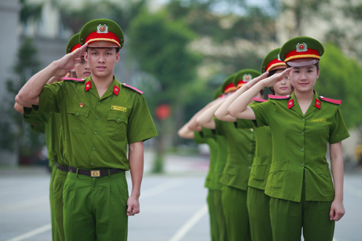

Slide 19
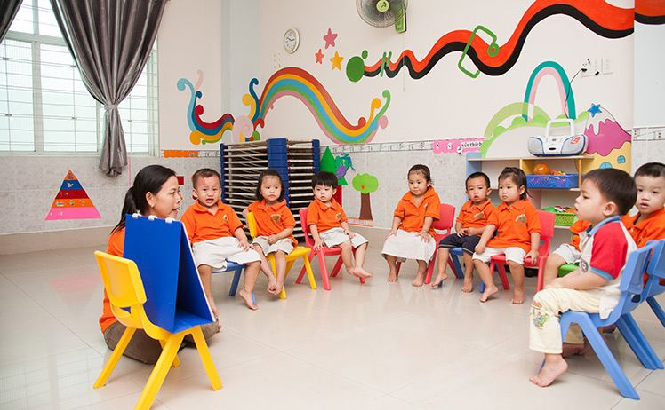

Slide 20
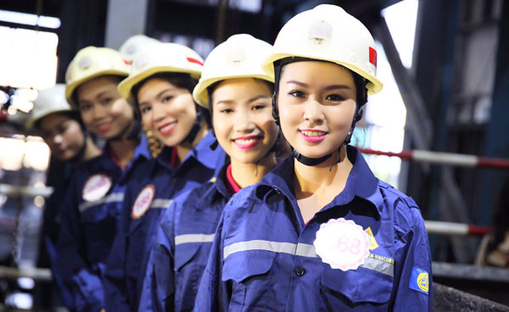

Slide 21
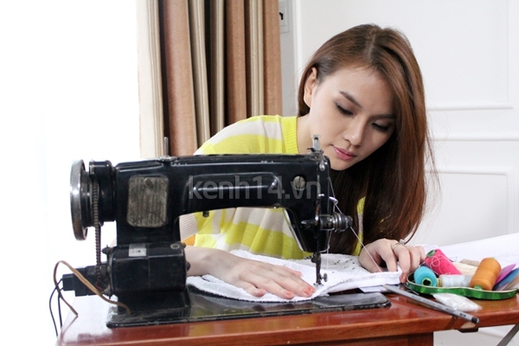

Slide 22
TRÒ CHƠI
“AI TINH MẮT”

Slide 23
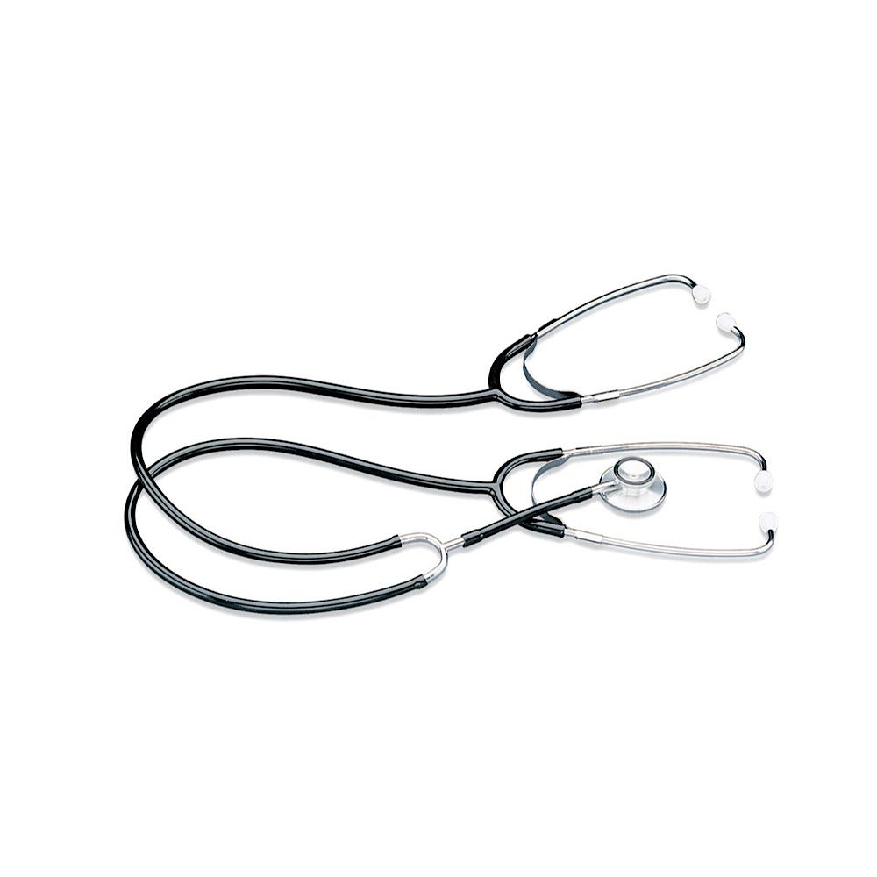
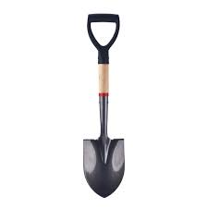
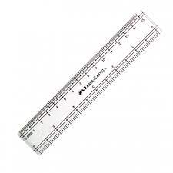
ĐÂU LÀ DỤNG CỤ CỦA NGHỀ BÁC SĨ
A. ỐNG NGHE
B. XẺNG XÚC ĐẤT
C. THƯỚC KẺ

Slide 24
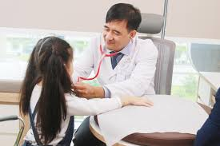
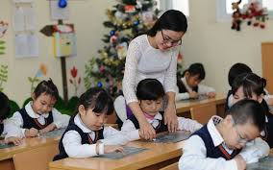
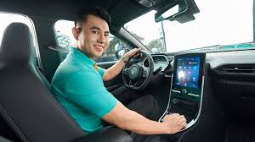
BÁC SĨ LÀM CÔNG VIỆC GÌ?
A. KHÁM BỆNH
B. DẠY HỌC
C. LÁI XE

Slide 25
Trò chơi 2 : "Thử tài của bé“
Cách chơi : Chia trẻ thành 4 nhóm. Nhiệm vụ các thành viên là tìm đúng đồ dùng của nghề bác sĩ, y tá.
LC: Theo luật tiếp sức,thời gian chơi là một bản nhạc. Kết thúc bản nhạc, nhóm nào tìm được nhiều đồ dùng đúng nhất thì nhóm đó dành chiến thắng

Slide 26


